Slide 1

تصميم وتطوير برنامج لمراقبة سجلات وعمليات النظام لتعزيز الأمن ولتتبع الأنشطة في بيئة نظام Windows
إعداد
م/ حمزه احمد الجوحي

Slide 2
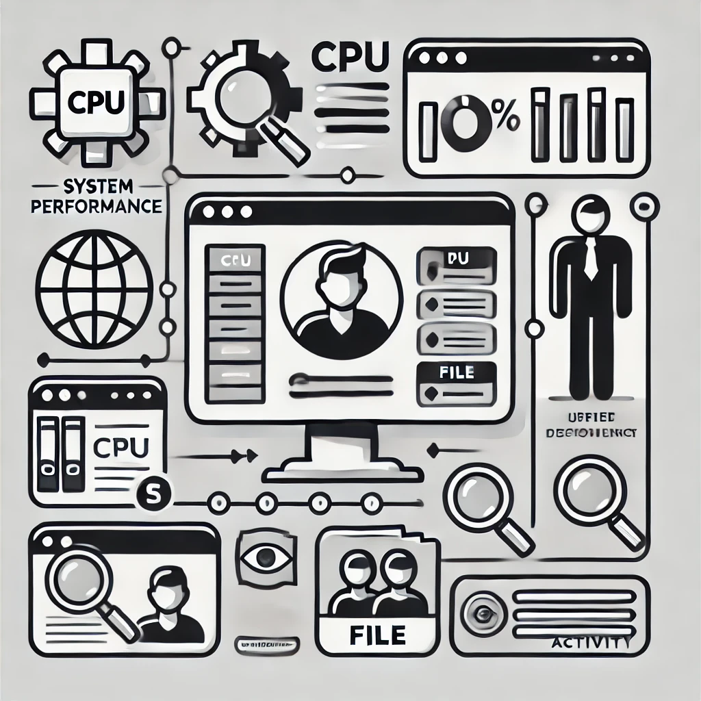
المقدمة
User
Activity
01

Slide 3
مشكلة المشروع
مع ازدياد تعقيد الأنظمة الحاسوبية وتوسع استخدامها في مختلف المجالات، تواجه المؤسسات تحديات متزايدة في ضمان حماية بياناتها ومراقبة الأنشطة الداخلية بشكل فعال. تعتمد الأنظمة الحديثة بشكل كبير على سجلات النظام (Logs) لتوفير رؤى حول العمليات والأحداث التي تحدث داخل الشبكات، إلا أن هذه السجلات غالبًا ما تكون ضخمة ومعقدة التحليل، مما يجعل من الصعب على الأدوات التقليدية تتبع الأنشطة المشبوهة أو التهديدات الأمنية في الوقت المناسب. بالإضافة إلى ذلك، فإن غياب حلول متطورة لمراقبة وتحليل هذه السجلات يزيد من مخاطر التعرض للهجمات السيبرانية، مثل الوصول غير المصرح به، التعديلات غير المشروعة على الملفات، أو استغلال الثغرات الأمنية.
02

Slide 4
أهداف المشروع
يهدف البرنامج لتصميم وتطوير برنامج لمراقبة سجلات النظام تعمل بكفاءة على تحليل الأنشطة داخل النظام, وتعزيز الأمان الرقمي, وتوفير تقارير دقيقة تدعم عملية اتخاذ القرار، وأيضا يهدف إلى :
3
2
1
تصميم واجهة مستخدم مرنة وسهلة الاستخدام, مع ضمان توافق البرنامج مع الأنظمة الحديثة ومعالجة التحديات الأمنية المتزايدة.
تعزيز الأداء والأمان من خلال ضمان أداء عالي للبرنامج دون تأثير على موارد النظام, مع تحقيق مستوى عال من الأمان الرقمي.
تحليل الأنشطة داخل النظام من خلال تتبع تسجيل الدخول والخروج, تشغيل التطبيقات, والتعديلات أو الحذف الذي يتم على الملفات.
03

Slide 5
أهمية المشروع
برنامج المراقبة يعزز الأمان الرقمي من خلال تتبع الأنشطة واكتشاف التهديدات مبكرًا، مما يقلل من مخاطر الاختراقات وفقدان البيانات. يوفر تقارير وتحليلات دقيقة تدعم اتخاذ قرارات سريعة، مع الحفاظ على سرية المعلومات وسلامتها. بفضل واجهاته المرنة وتقنياته الحديثة، يعد البرنامج حلاً فعالاً وسهل الاستخدام يناسب جميع بيئات العمل.
04

Slide 6
الدوافع
الدوافع وراء هذا العمل تتمثل في مجموعة من العوامل الأساسية التي تسعى إلى تعزيز الأمان الرقمي وتحسين إدارة الأنظمة. أولاً، هناك حاجة متزايدة لتوفير أدوات قادرة على مراقبة الأنشطة داخل الأنظمة بشكل دقيق، مما يساعد في اكتشاف التهديدات السيبرانية المحتملة قبل أن تتسبب في أضرار كبيرة. ثانيًا تهدف الفكرة إلى دعم المؤسسات والمسؤولين عن الأنظمة في تتبع التعديلات والأنشطة المشبوهة بشكل أفضل، مما يعزز من كفاءة الإدارة واتخاذ القرارات.
05

Slide 7


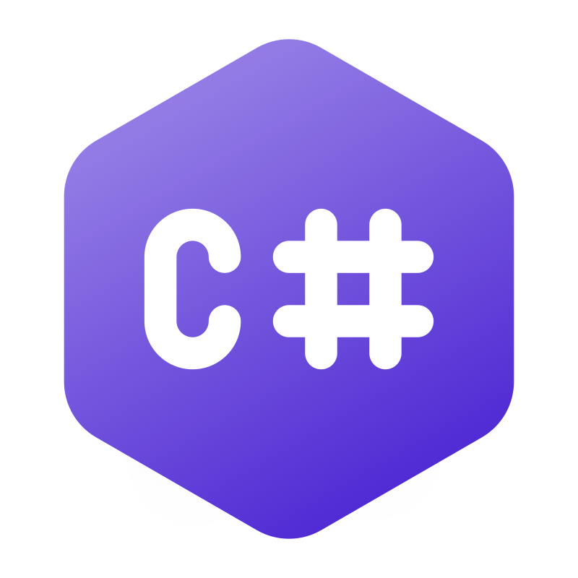

الأدوات المستخدمة
لغة الترميز الوصفية
اللغات المستخدمة
بيئة العمل
Visual Studio 2022
Adobe Illustrator
06

Slide 8

حدود المشروع
الحدود الموضوعية
الحدود المكانية
الحدود الزمانية
تصميم وتطوير برنامج لمراقبة سجلات وعمليات النظام لتعزيز الأمن ولتتبع الأنشطة في بيئة نظام .windows
قسم الأمن السيبراني - الكلية العصرية - محافظة اب -اليمن.
الفصلين الدراسي الأول والثاني
للعام 1446 هجري – الموافق
2024 – 2025م.
07

Slide 9

الدراسات السابقة
ManageEngine OpManager
SolarWinds Network Performance Monitor
ManageEngine OpManager هو برنامج لمراقبة الشبكات تُستخدم لتوفير رؤية شاملة عن أداء الشبكة والأجهزة المتصلة بها. يتميز بإمكانية مراقبة التطبيقات والبنية التحتية، مما يساعد المؤسسات على تحسين الكفاءة وتقليل فترات التوقف.
2021م.
برنامج SolarWinds Network Performance Monitor يُستخدم لمراقبة وتحليل أداء الشبكات بشكل شامل. يقوم بجمع بيانات الأداء من الأجهزة المختلفة وتقديم تقارير مفصلة، مما يساعد على تحديد مشكلات الشبكة قبل أن تؤثر على الأداء العام.
2022م.
08

Slide 10
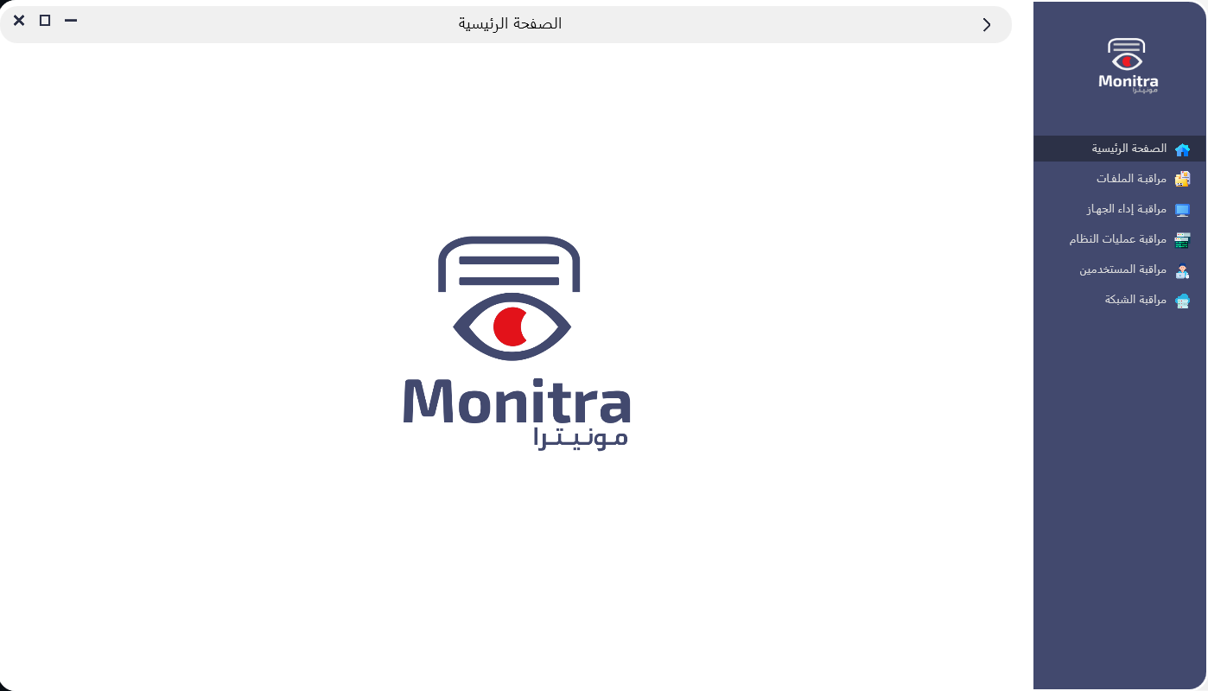
التنفيذ
09

Slide 11
التنفيذ
01
10

Slide 12
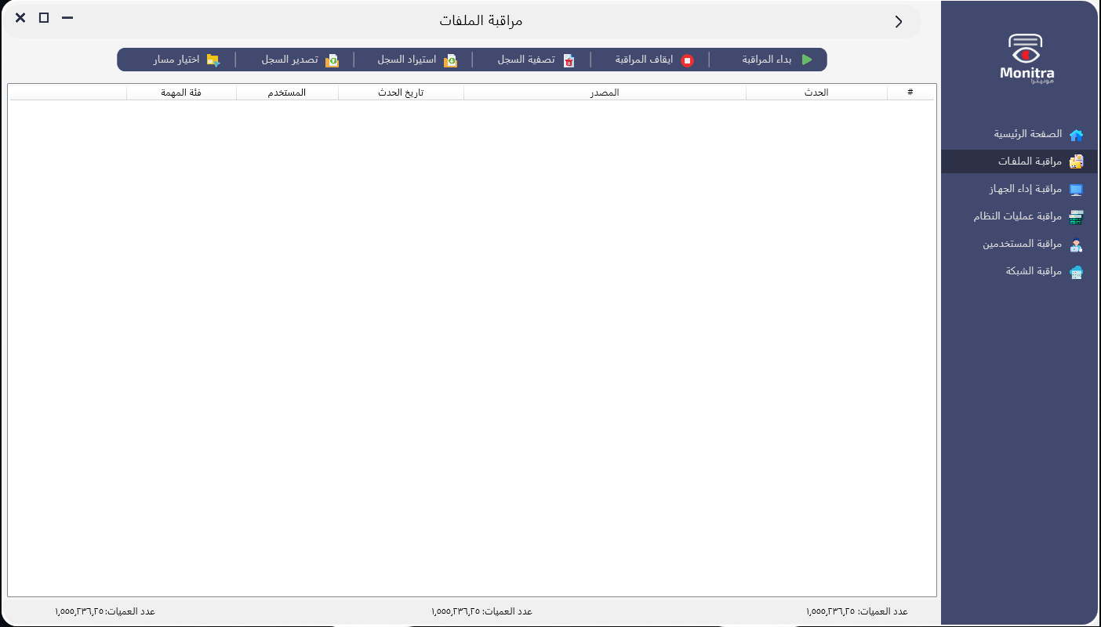
التنفيذ
01
11

Slide 13
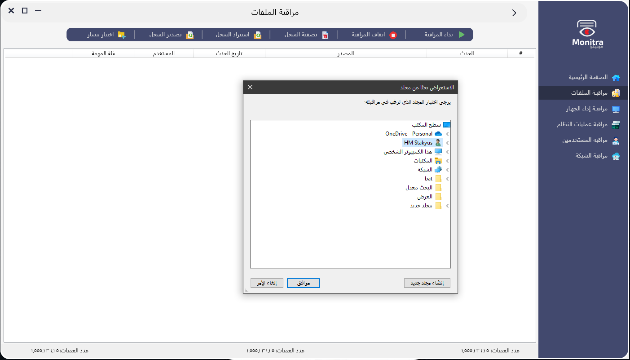
التنفيذ
01
12

Slide 14
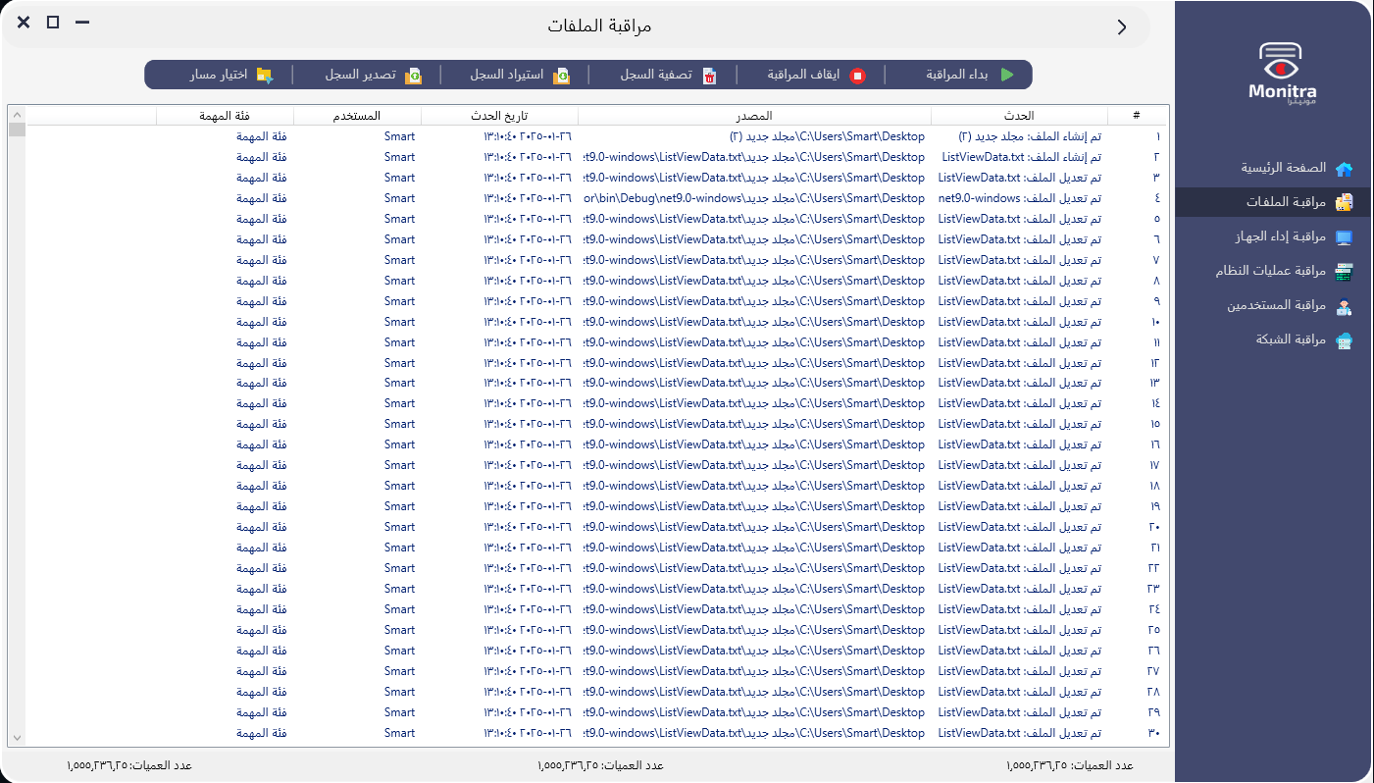
التنفيذ
01
13

Slide 15
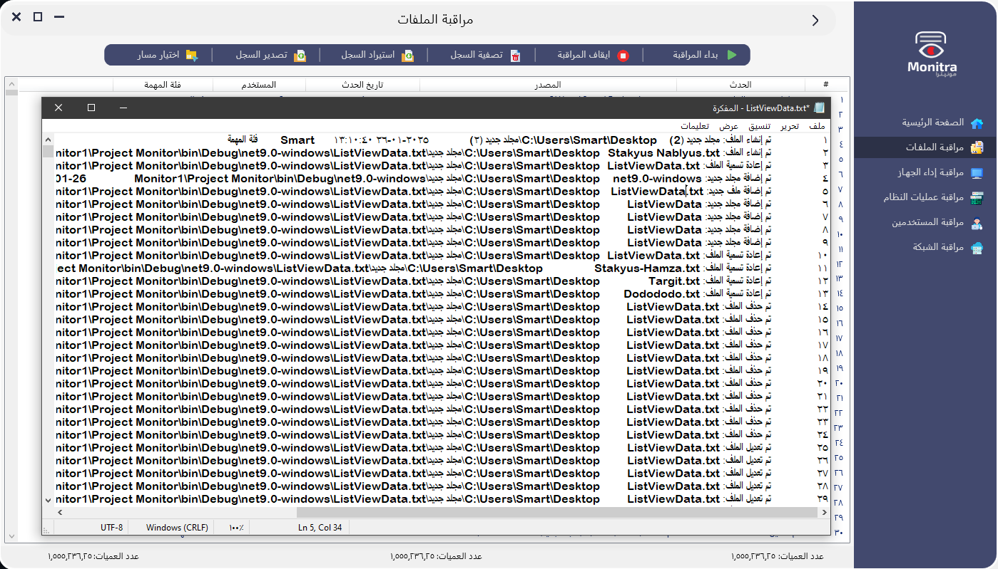
التنفيذ
01
14

Slide 16
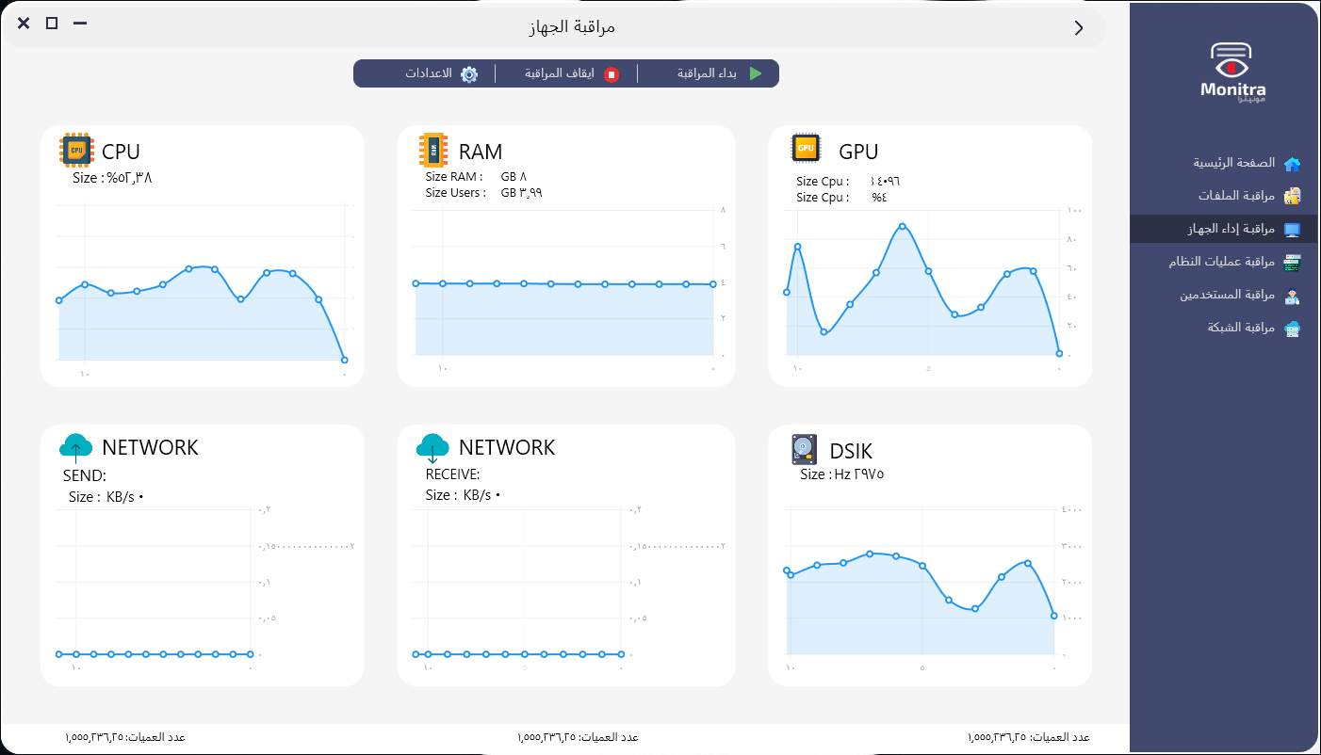
التنفيذ
01
15

Slide 17
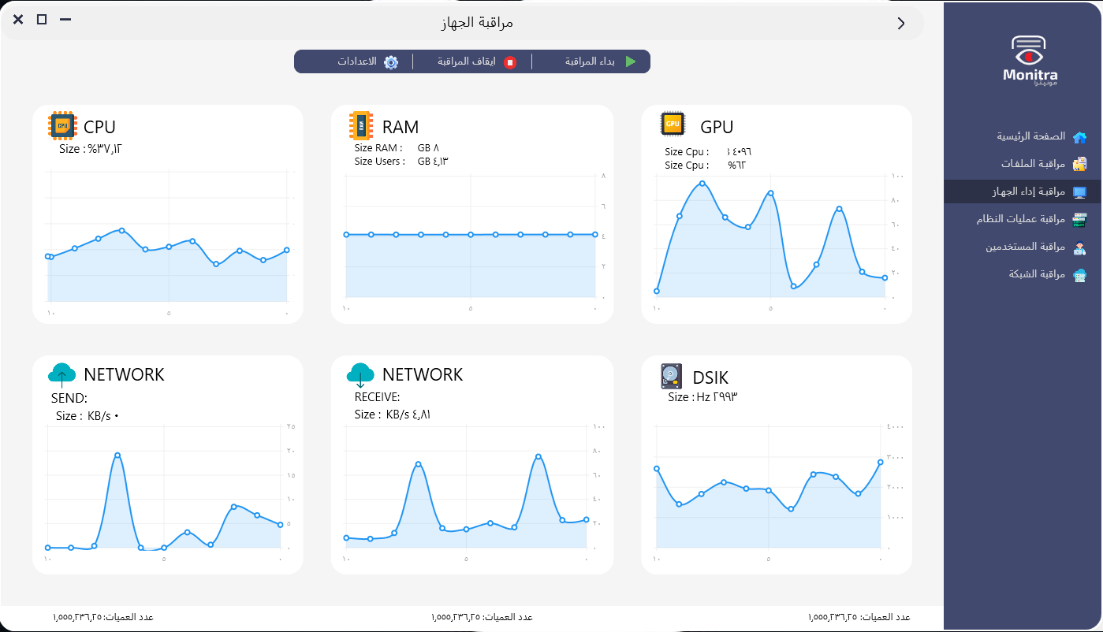
التنفيذ
01
16

Slide 18
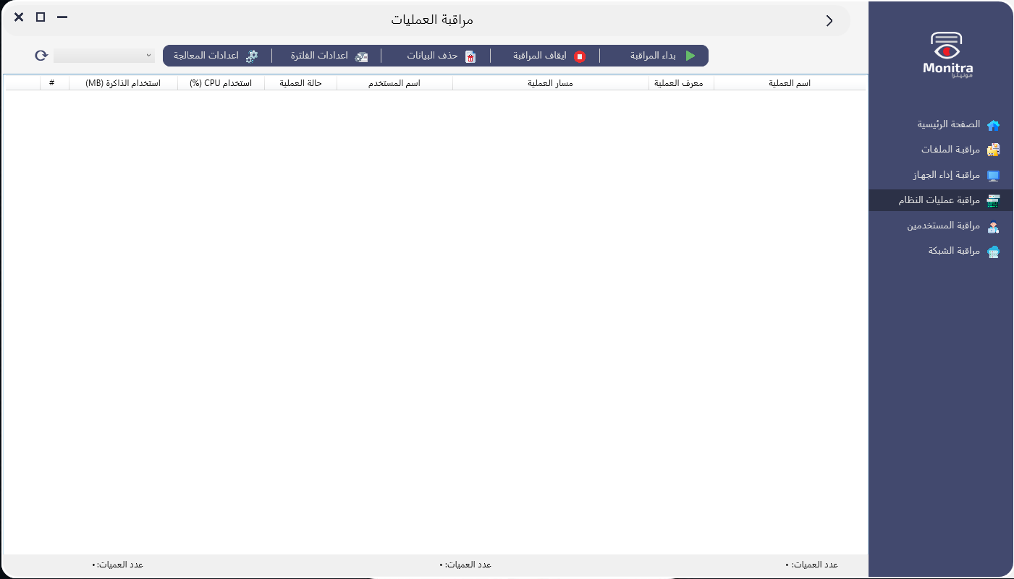
التنفيذ
01
17

Slide 19
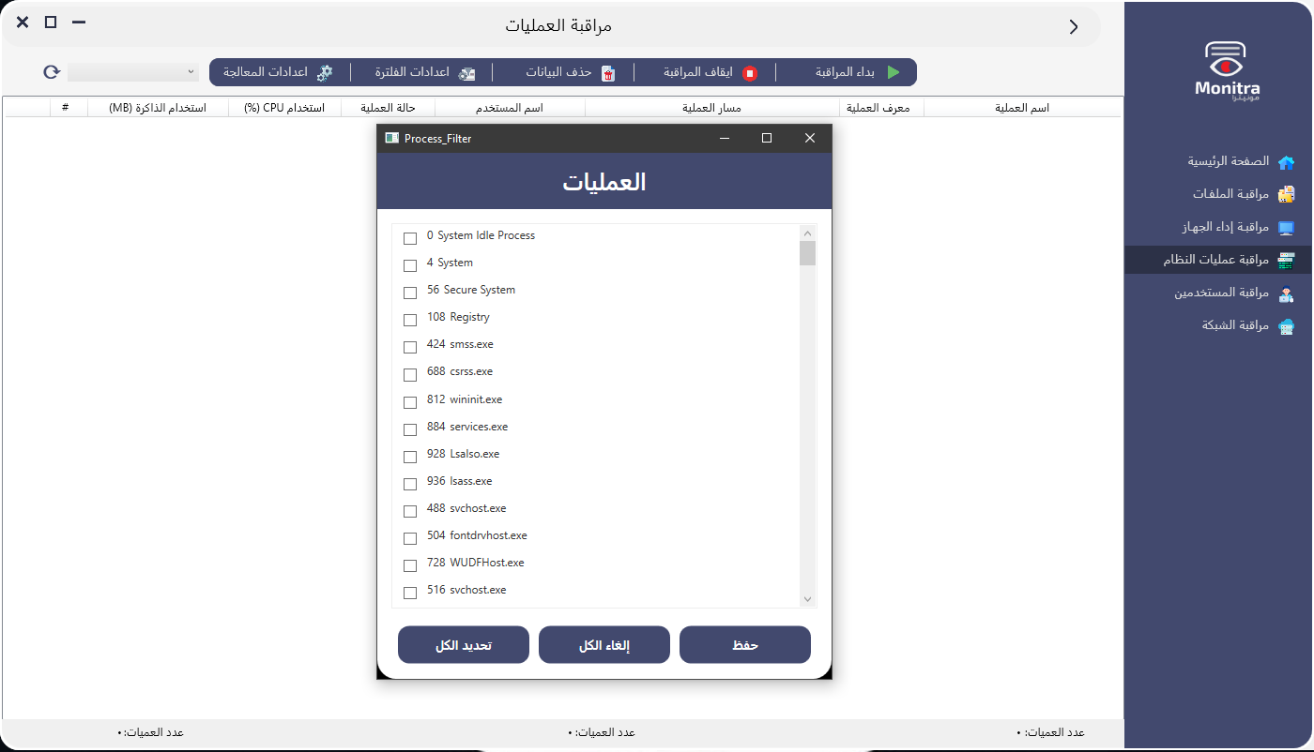
التنفيذ
01
18

Slide 20
التنفيذ
01
19

Slide 21
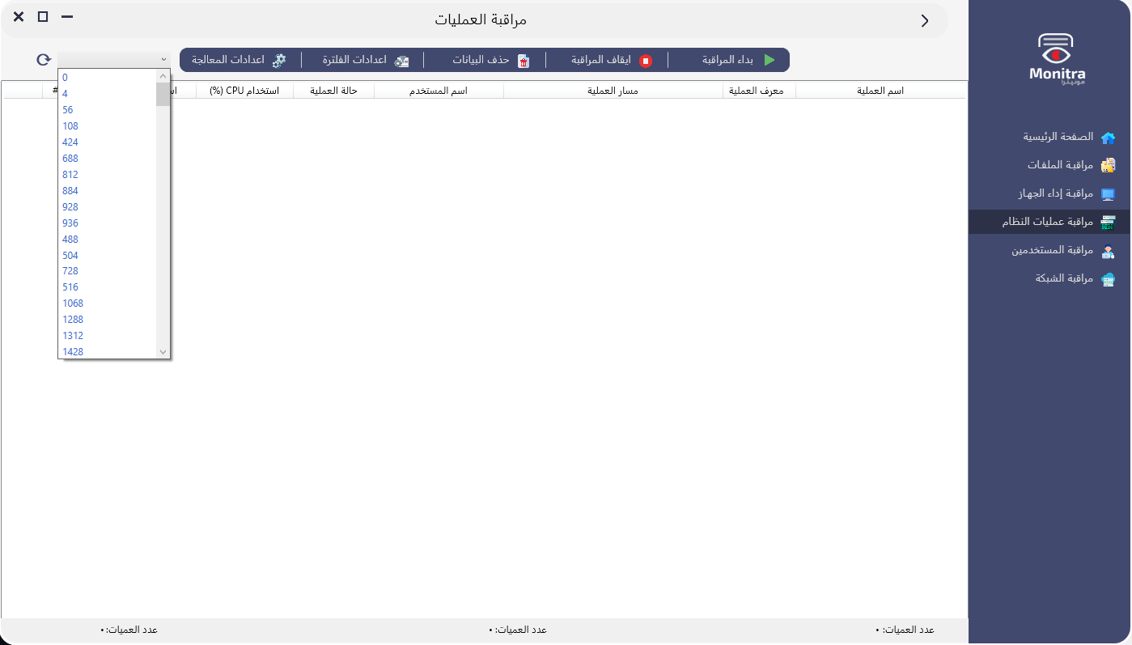
التنفيذ
01
20

Slide 22
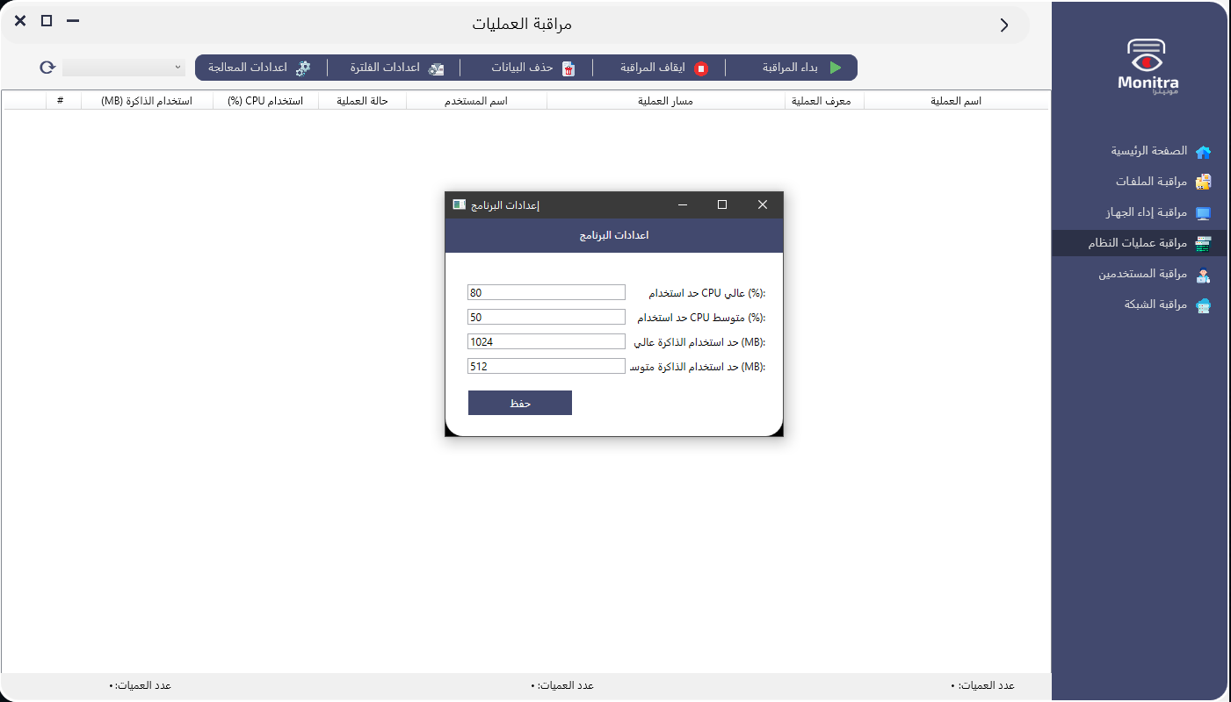
التنفيذ
01
21

Slide 23
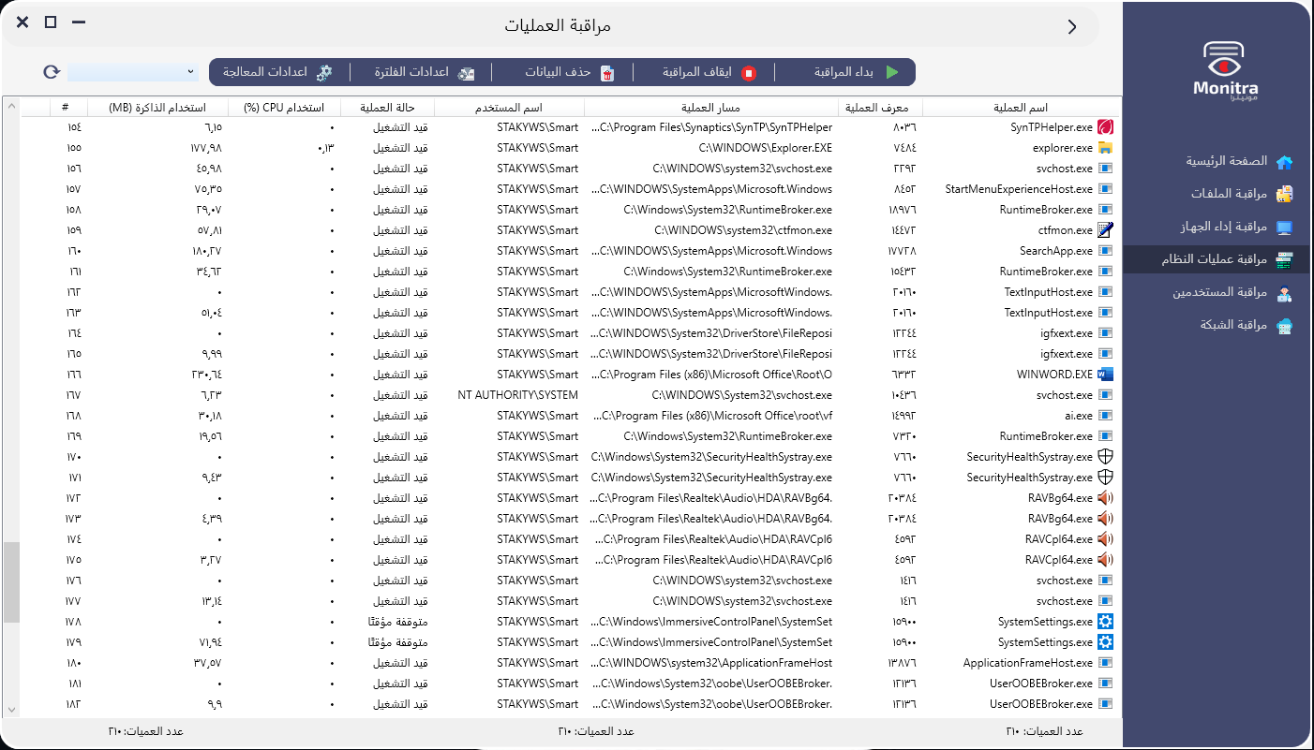
التنفيذ
01
22

Slide 24
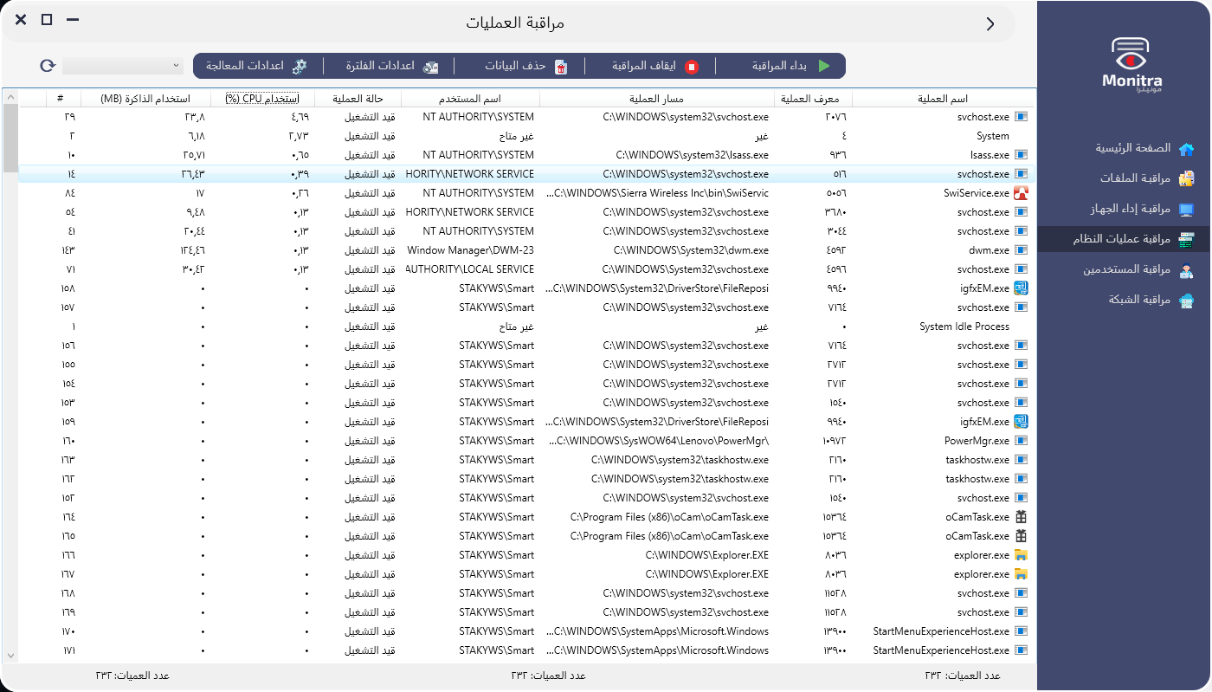
التنفيذ
01
23

Slide 25
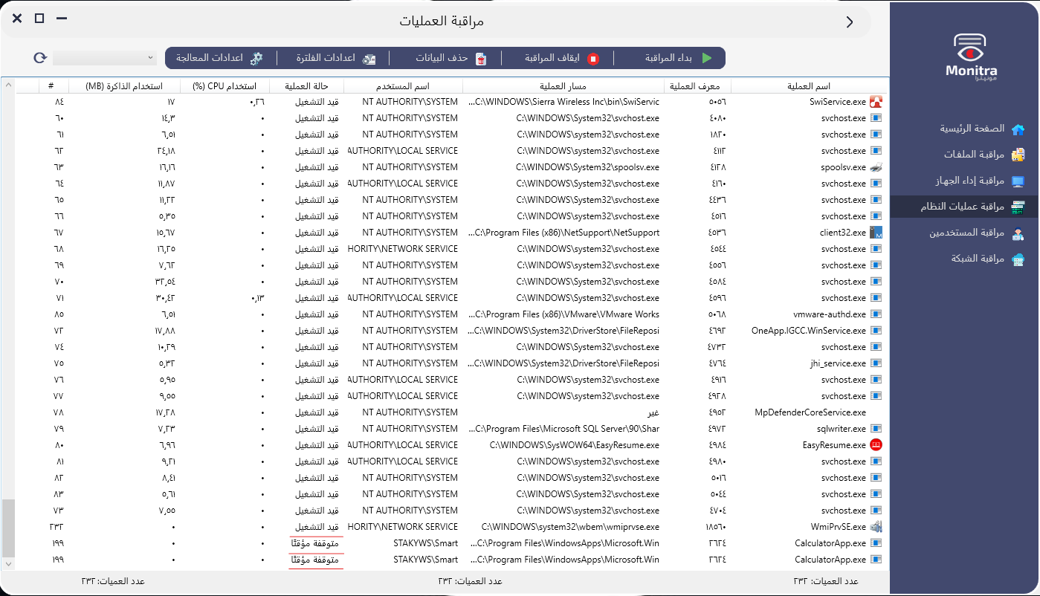
التنفيذ
01
24

Slide 26
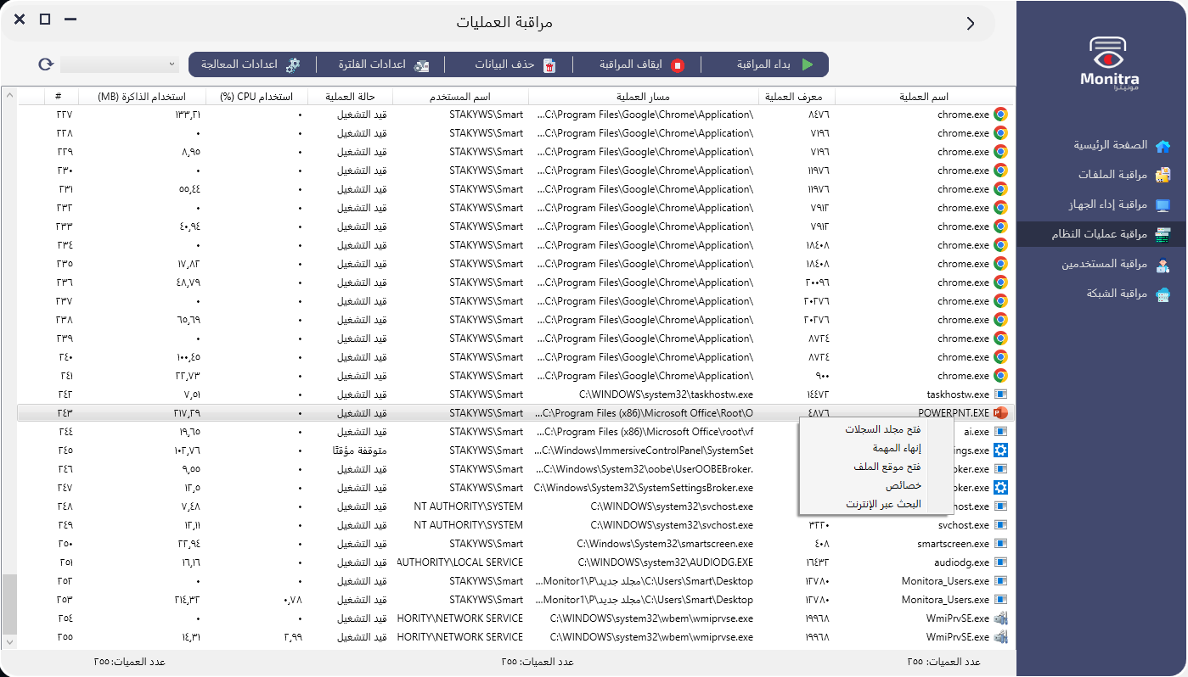
التنفيذ
01
25

Slide 27
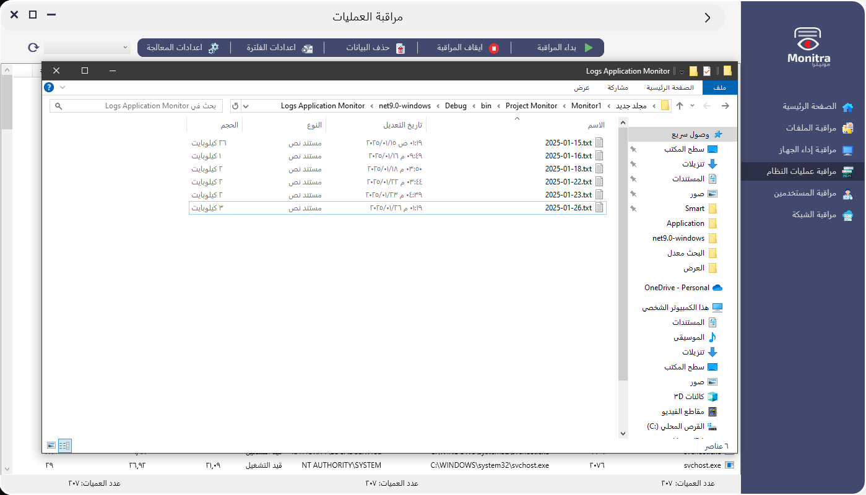
التنفيذ
01
26

Slide 28
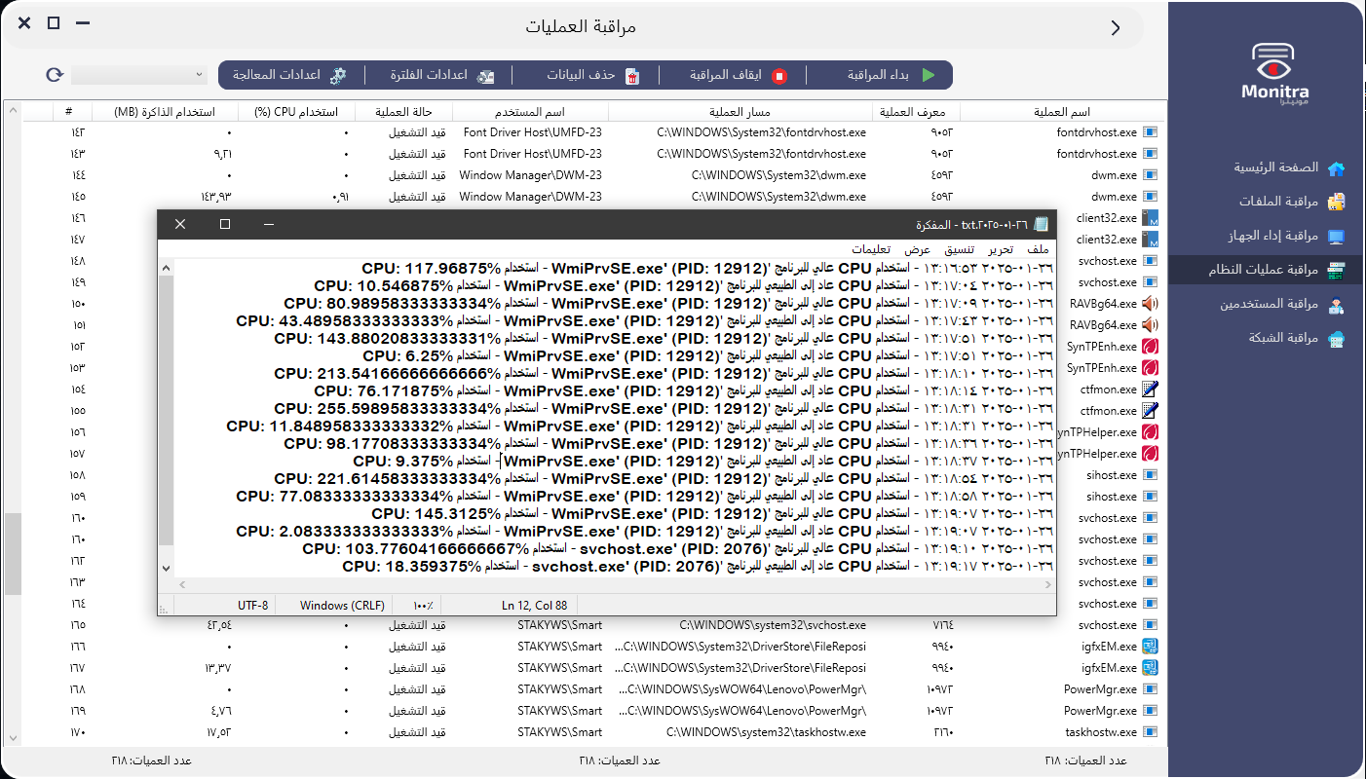
التنفيذ
01
27

Slide 29
التنفيذ
01
28

Slide 30
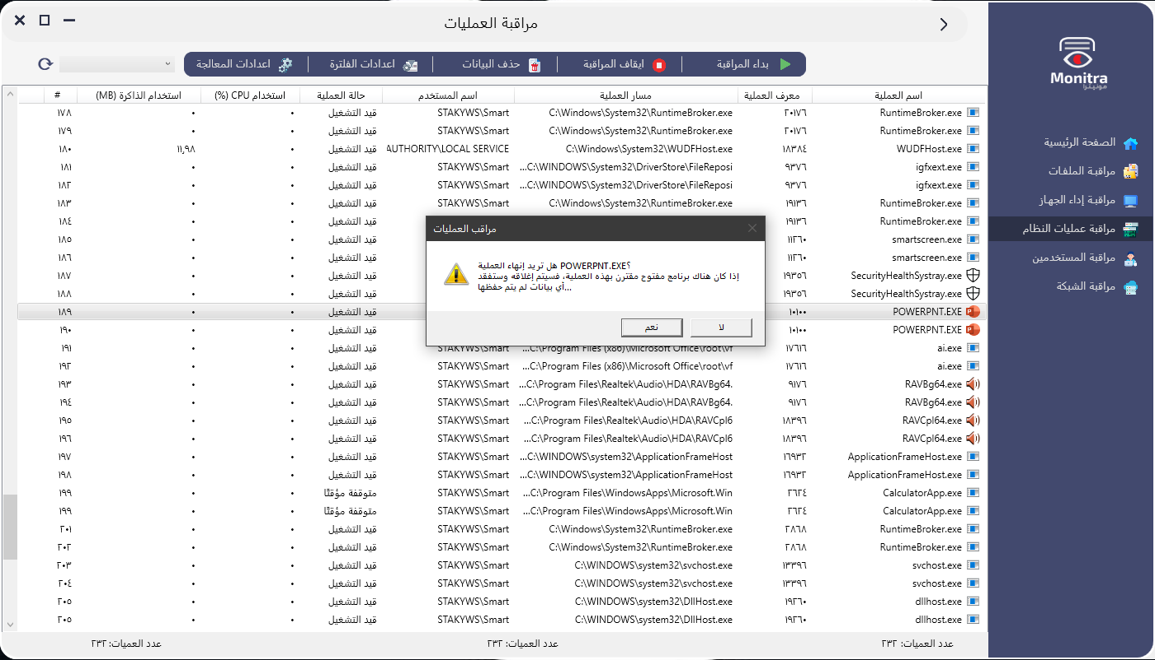
التنفيذ
01
29

Slide 31
التنفيذ
01
30

Slide 32
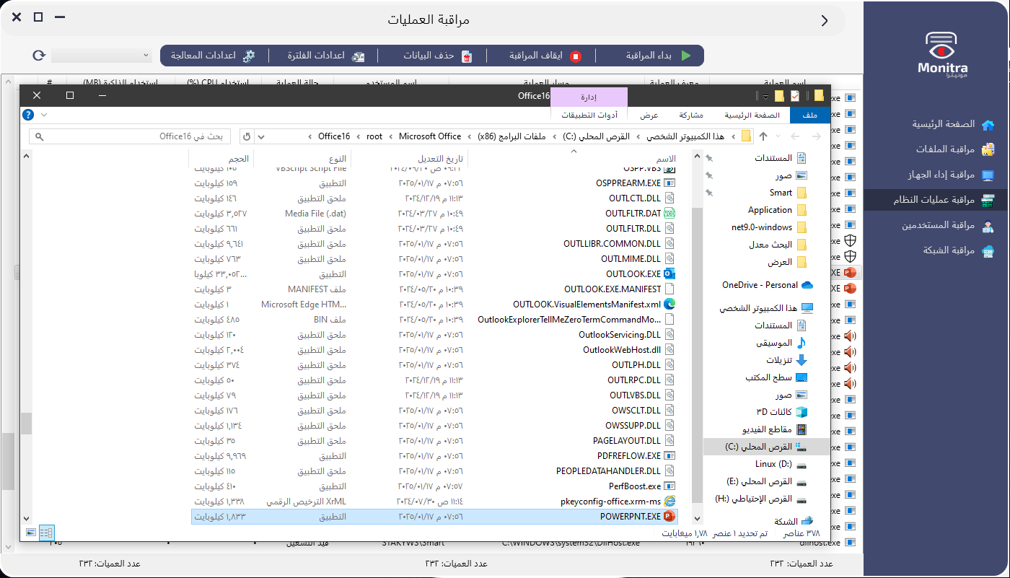
التنفيذ
01
31

Slide 33
التنفيذ
01
32

Slide 34
التنفيذ
01
33

Slide 35
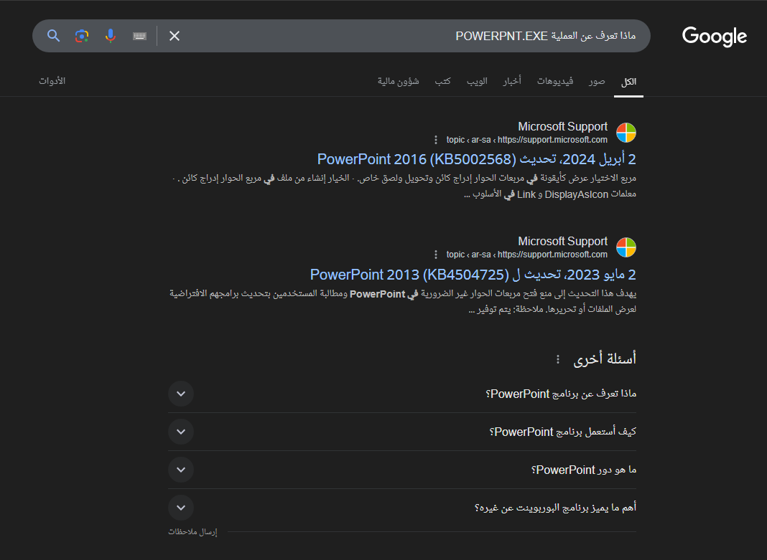
التنفيذ
01
34

Slide 36
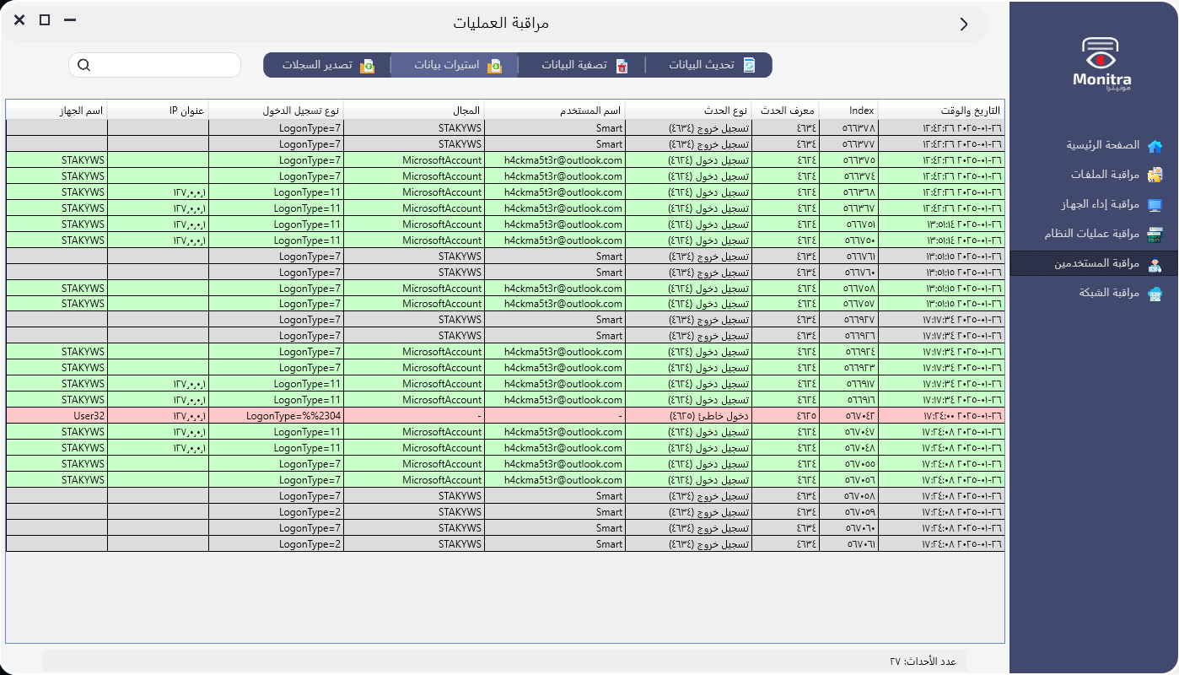
التنفيذ
01
35

Slide 37
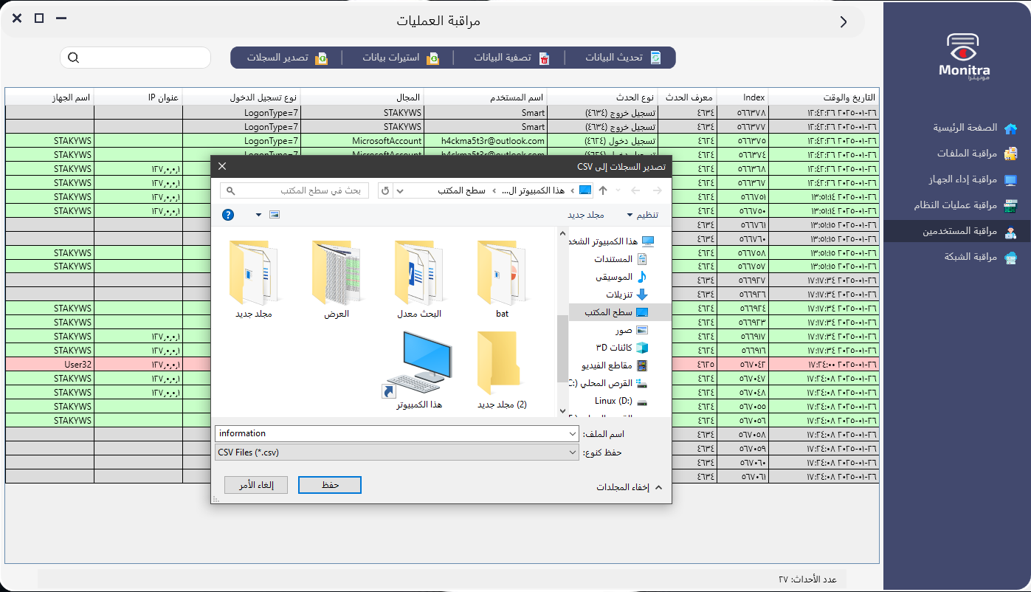
التنفيذ
01
36

Slide 38
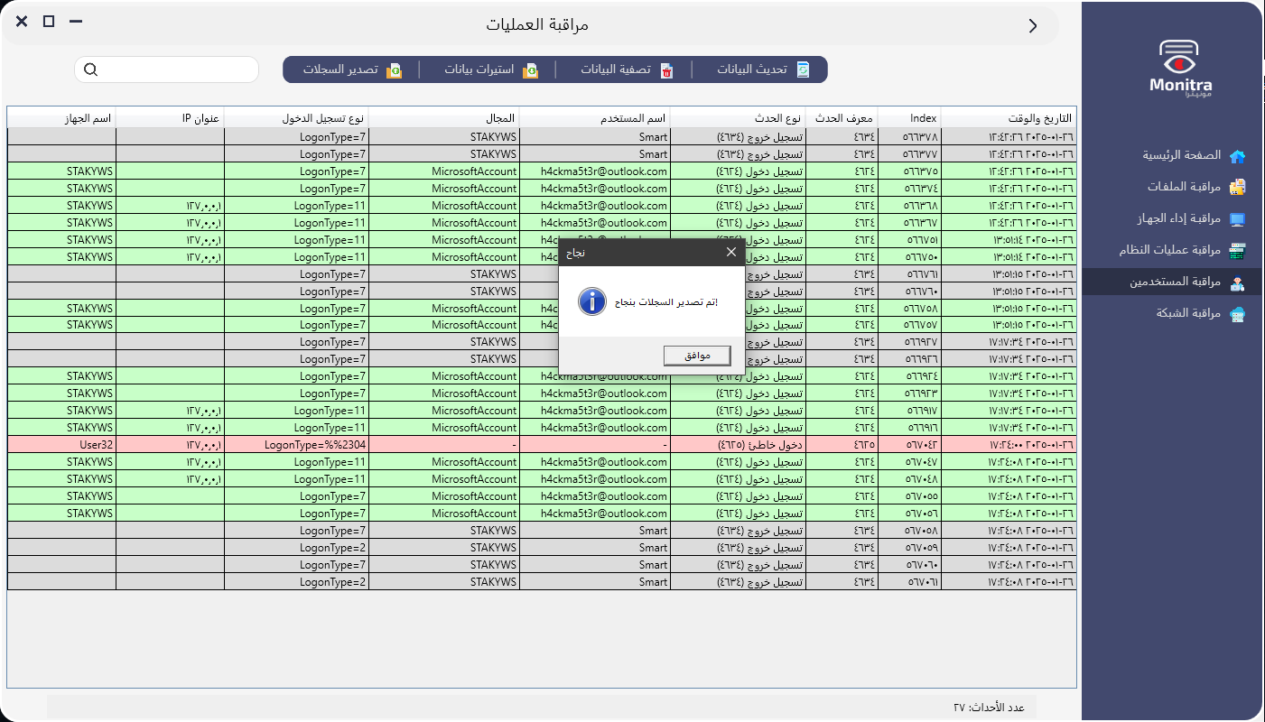
التنفيذ
01
37

Slide 39
التنفيذ
01
38

Slide 40
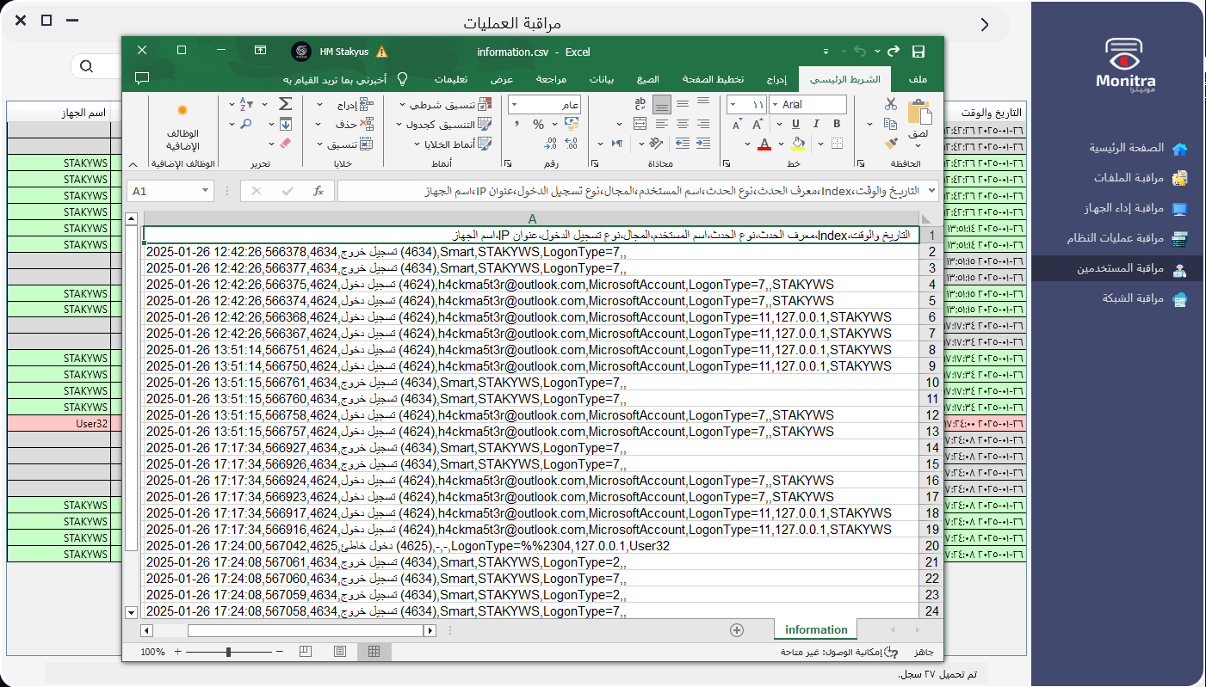
التنفيذ
01
39

Slide 41
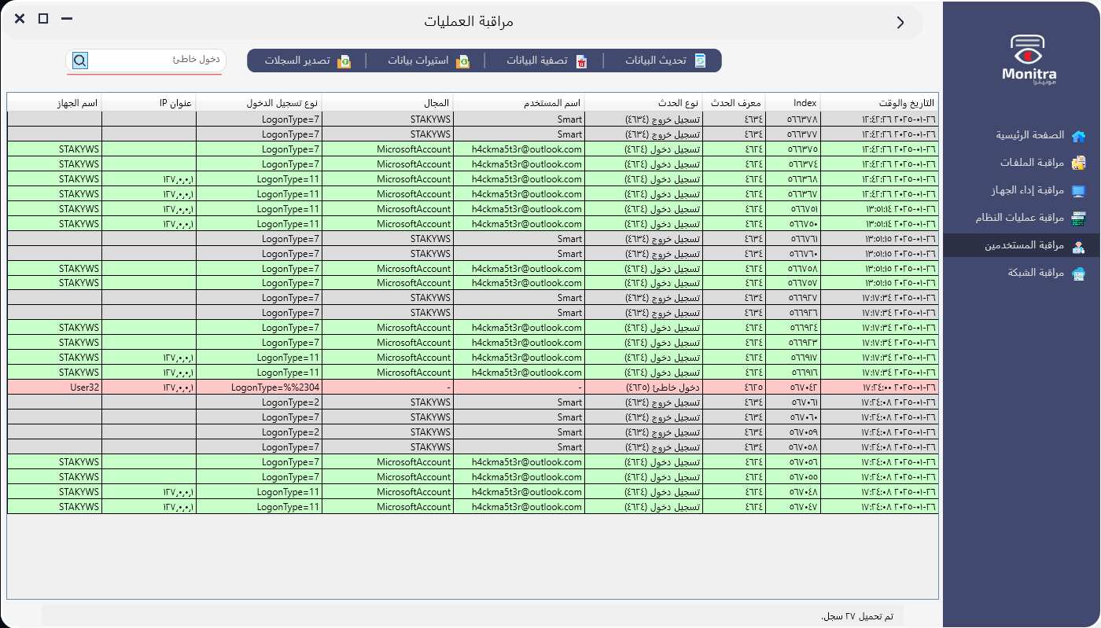
التنفيذ
01
40

Slide 42
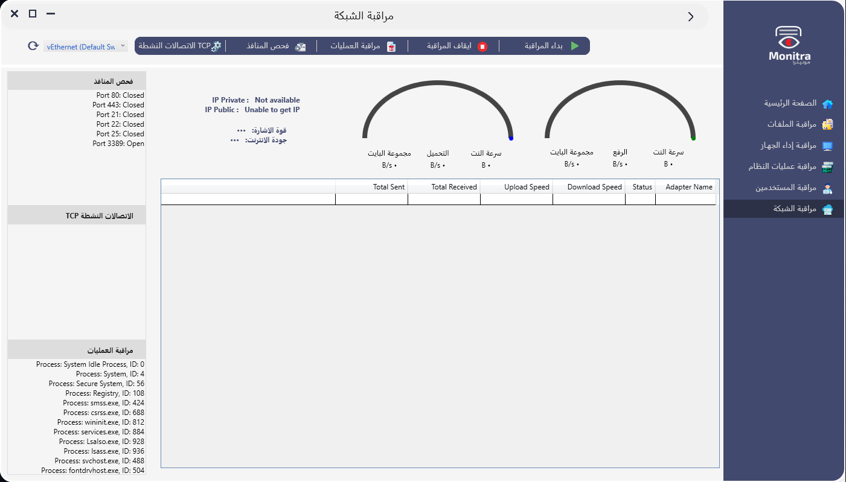
التنفيذ
01
41

Slide 43
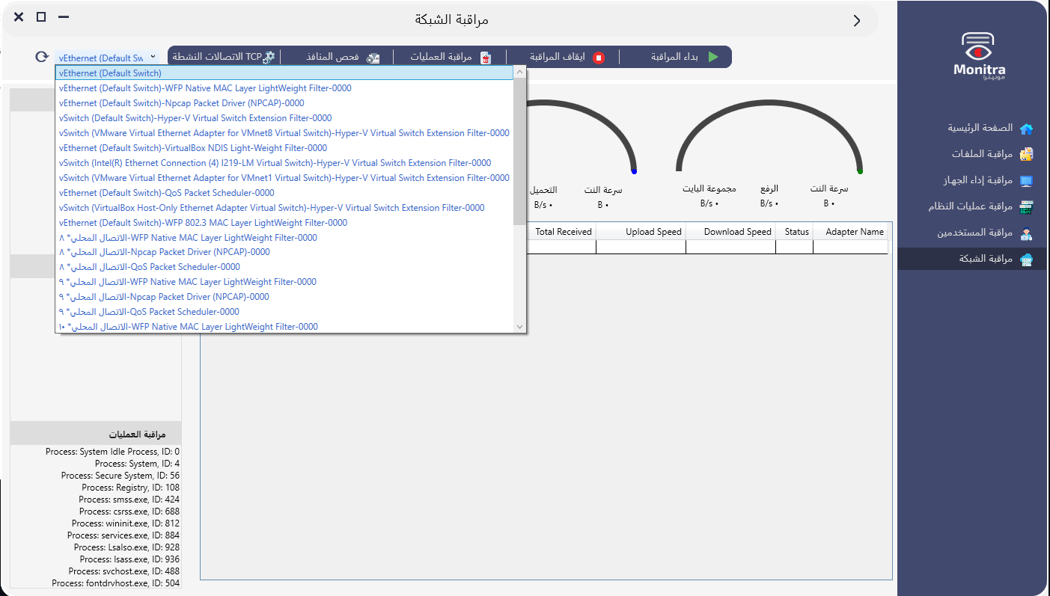
التنفيذ
01
42

Slide 44
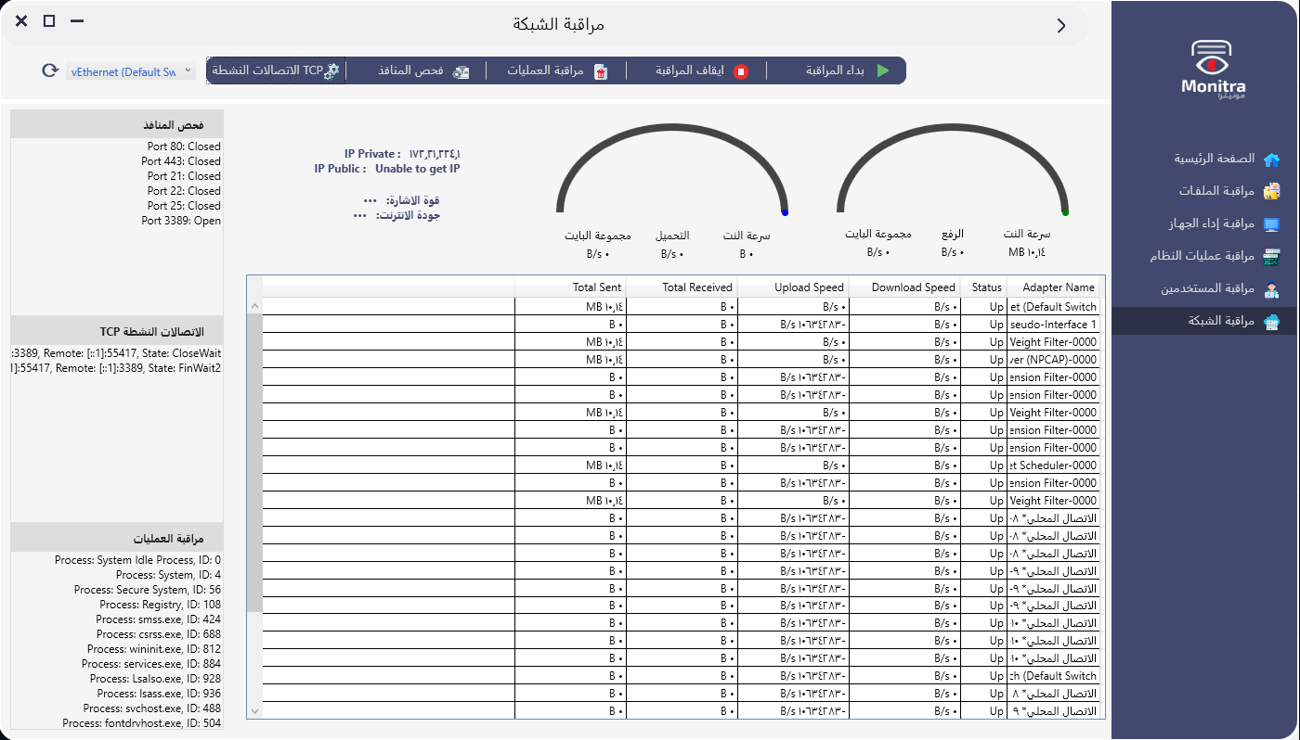
التنفيذ
01
43

Slide 45
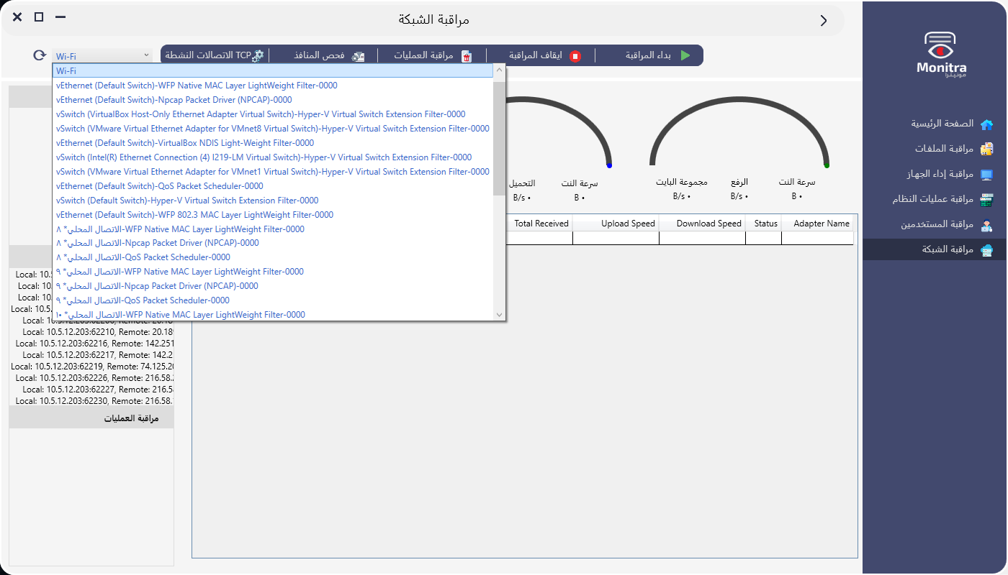
التنفيذ
01
44

Slide 46
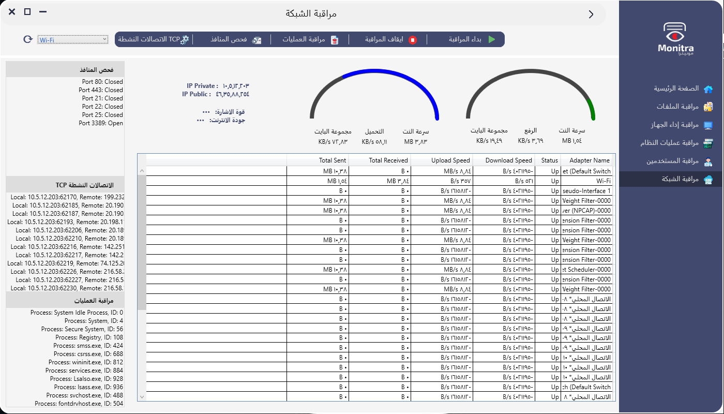
التنفيذ
01
45

Slide 47
النتائج
3
2
1
تم تصميم واجهة البرنامج بطريقة تضمن السهولة والبساطة في التعامل، مع التركيز على تحسين تجربة المستخدم.
تم تطوير البرنامج ليُمكّن المسؤولين من متابعة الأنشطة اليومية بشكل أكثر تنظيمًا وسرعة، مما يساهم في تقليل الوقت اللازم لتحليل البيانات.
المراقبة المستمرة باستخدام البرنامج تتيح اكتشاف الأنشطة المشبوهة في وقت مبكر، مما يقلل من مخاطر الهجمات السيبرانية.
46

Slide 48
التوصيات
1
2
3
مراقبة نقرات الماوس.
مراقبة لوحة المفاتيح.
مراقبة الادخالات.
47

Slide 49
Thank
you
شكراً لاستماعكم

